Slide 2
基督徒有雙重國籍

Slide 3
腓1:27
你們行事為人
應當和基督的福音相配
新譯本
πολιτεύεσθε
作公民

Slide 4
如何活出天國公民的身份？
腓 3:20-4:1

Slide 5
腓3:20 我們却是天上的國民，
幷且等候救主，就是主耶穌基督從天上降臨。
²¹ 他要按著那能叫萬有歸服自己的大能，將我們這卑賤的身體改變形狀，和他自己榮耀的身體相似。

Slide 6
4:1 我所親愛、所想念的弟兄們，你們就是我的喜樂，
我的冠冕！我親愛的弟兄，
你們應當靠主站立得穩。

Slide 7
天國公民的意義

Slide 8
²⁰ 我們却是天上的國民

Slide 9
腓3:19
他們的神是自己的肚腹
他們以自己的羞辱爲榮耀
所想的都是地上的事

Slide 10
如何表達天國公民的身份？

Slide 11
eagerly await
切切等候
²⁰ 幷且等候救主
就是主耶穌基督
從天上降臨

Slide 12
不是消極的等候

Slide 13
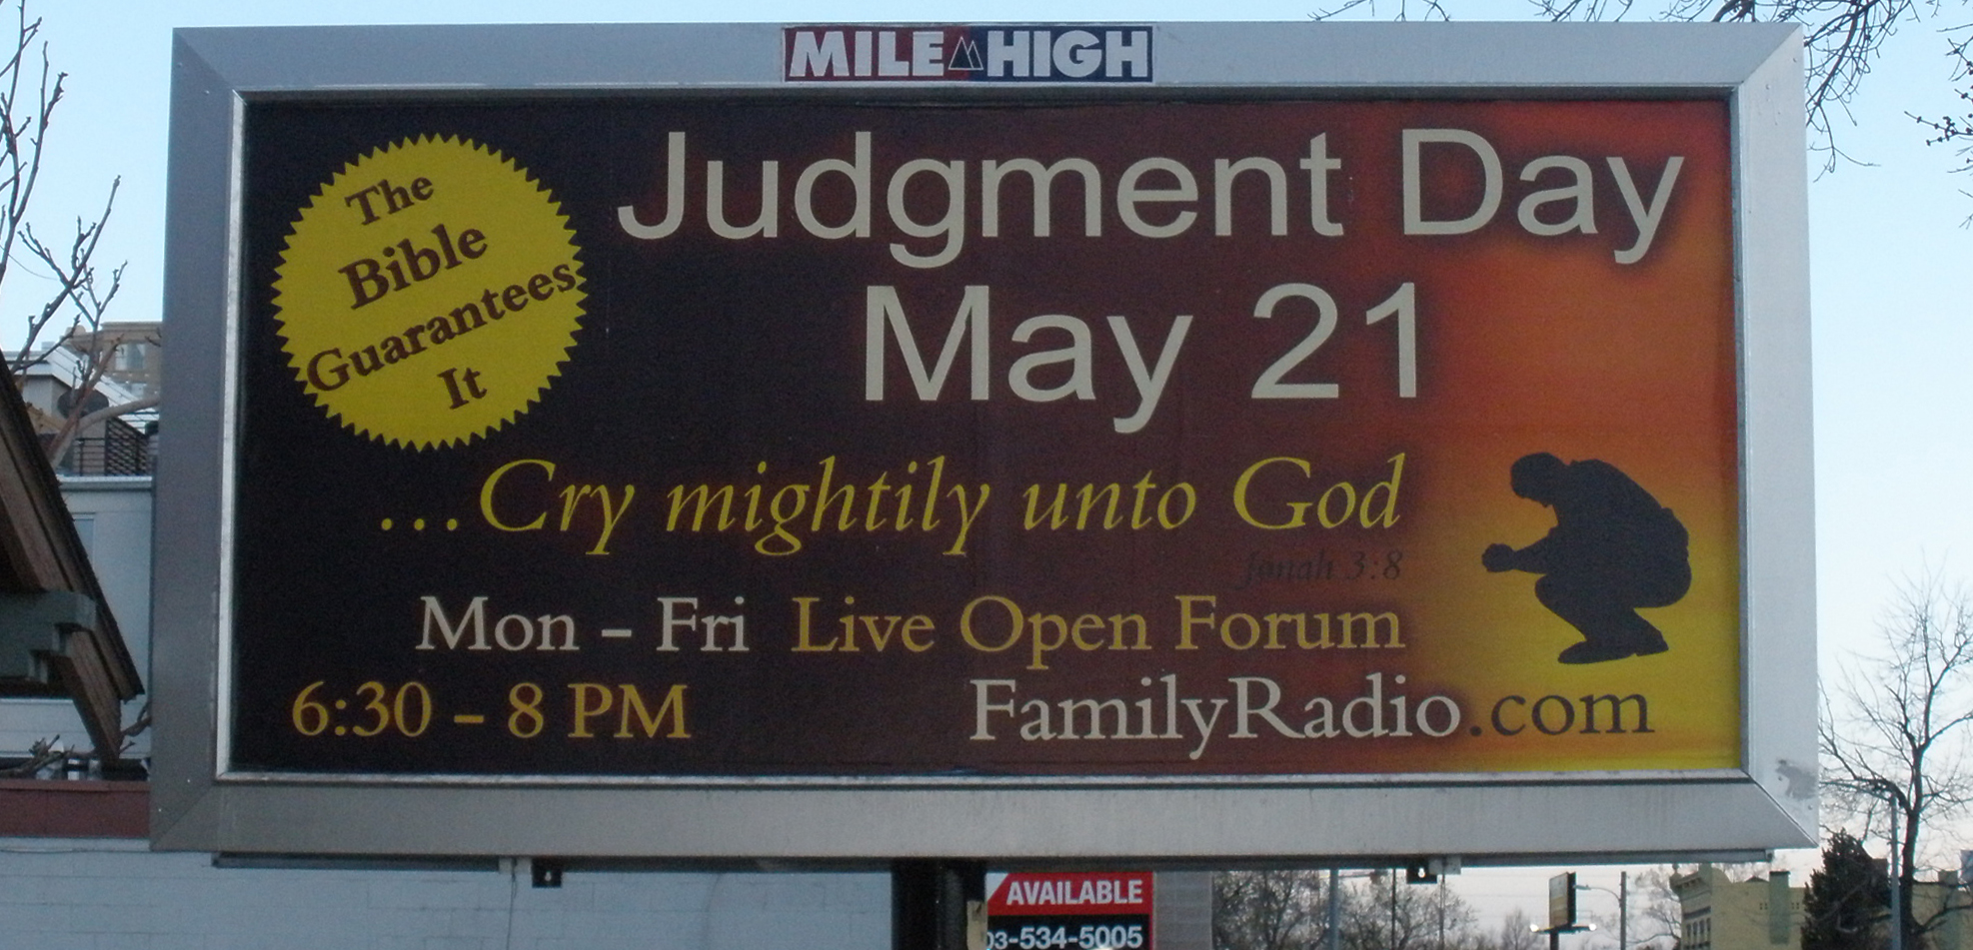
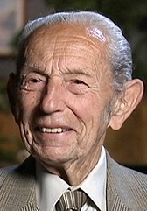
Harold Camping
預言 2011-05-21 主再來

Slide 14
從卑賤到榮耀

Slide 15
²¹ 他要按著那能叫萬有
歸服自己的大能
將我們這卑賤的身體
改變形狀
和他自己榮耀的身體相似

Slide 16
得冠冕的目標

Slide 17
^{4:1} 我所親愛
所想念的弟兄們
你們就是
我的喜樂
我的冠冕

Slide 18
世界不能給你真榮耀、喜樂

Slide 19
雅1:11
太陽一出 熱風一吹
草必枯乾 花必雕謝
它的美容就消失了
富足的人也必在他的奔波經營中這樣衰落
新譯本

Slide 20
靠主站立得穩

Slide 21
^{4:1} …我親愛的弟兄
你們應當靠主站立得穩

Slide 22
誰站立得穩？

Slide 23
但3:29
無論各國、各族
說各種語言的人
凡說話得罪他們的神的
必被碎尸萬段
他的家也必成爲廢墟
因爲沒有別的神能這樣施行拯救

Slide 24
你願付代價堅持
基督徒的原則嗎？

Slide 25
如何活出天國公民的身份？

